Slide 1
Модель превентивної освіти у Школі, дружній до дитини
Ужгородська загальноосвітня школа І-ІІІ ступенів № 19
Ужгородської міської ради Закарпатської області
Ужгород -2014

Slide 2
Дитина має почувати себе комфортно у школі, особливо у класі між однолітками та із своїми вчителями і вихователями. Якщо так є – вона обирає для себе правильну соціальну орієнтацію

Slide 3
Мета(поліаспектна) Аспекти:
Педагогічний
формування такої позиції особистості, яка конкретизується культурою цінностей, само актуалізацією, свідомим вибором моделей про соціальної поведінки;
Соціальний
об’єднання зусиль суб’єктів превентивної діяльності на міжгалузевому рівні, спрямованих на узгоджену і своєчасну організацію попереджувальних заходів, нейтралізацію і поступове усунення детермінант, що викликають негативні прояви;
охорона і захист прав особистості, формування правової культури.
Правовий
Психологічний
диференційований індивідуальний, статево-віковий підходи до виявлення генезису диструктивних проявів у проведенні особистості й розробку науково-обгрунтованих програм соціалізації і корекції девіації;

Slide 4
Завдання
Створення умов для формування позитивних якостей особистості.
Забезпечення соціально-психологічної діяльності.
Забезпечення адекватної соціальної реабілітації неповнолітніх, які вчинили протиправні дії або зловживають психоактивними речовинами.
Надання комплексної психолого-педагогічної та медико-соціальної допомоги неповнолітнім.
Сприяння виробленню інтегрованих міждисциплінарних підходів, об’єднанню зусиль різних суб’єктів превентивної роботи.

Slide 5
Функції превентивного виховання:
Діагностично-прогностична
аналітична робота зі з’ясування причин і умов відхилень у поведінці дитини.
Корекційно-реабілітаційна
використання оптимальної коригувальної допомоги, перевиховання та подолання негативних проявів у поведінці, налагодження стосунків для позитивного способу життя.
Освітньо-консультативна
використання сучасних технологій надання оптимальної освітньої, консультативної інформації; попередження і нейтралізацію надмірної інформації про види і форми негативних явищ.
Організаційно-методична
опрацювання і реалізація міжгалузевих науково-дослідних проектів із проблем превентивного виховання, дослідження соціально-гігієнічних і медико-біологічних факторів розвитку схильності неповнолітніх до негативної поведінки та розробку заходів щодо її профілактики
Інтегровано-просвітницька
збір, обмін, аналіз, адаптацію, узагальнення та впровадження вітчизняного й зарубіжного досвіду превентивної практики

Slide 6
Суб’єкти
Учні
Батьки
Вчителі
Сприяти оволодінню конкретними знаннями та навичками;
Розвивати навички і вміння необхідні для утвердження здорового способу життя;
Навчити приймати усвідомлене рішення та приймати вільний вибір.
Сприяти створенню стосунків довіри та взаєморозуміння в системі «Учитель-учень-батьки»;
Консультування та навчання з питань превентивного виховання підростаючого покоління;
Формувати практичні навички направлені на підвищення якості міжособистісного спілкування в родині з метою презентації негативних явищ в суспільстві.
Консультування та навчання з питань превентивного виховання підростаючого покоління;
Накопичення набутого педагогічного досвіду з питань превентивного виховання;
Сприяння поширенню досвіду дослідно- експериментальної роботи через публікації.

Slide 7
Форми роботи
Превентивна робота
Зустрічі з фахівцями
Анкетування
М/о класних керівників
Батьківські збори
Рольові ігри
Виставка учнівських робіт
Спортивні змагання
Тренінги
Бесіди
Виховні заходи
Диспут
Круглий стіл

Slide 8
Середня кількість балів учасників опитування для кожного з дев’яти блоків та їхня загальна сума
Блоки контролю якості | Адміністрація |  |  | Вчителі |  |  | Учні |  |  | Їхні батьки
 | Сума балів опитаних чл.адмініс-тра-ції (А) | К-ть опитаних чл.адміністрації (Б) | Середня к-ть балів 1 (А/Б) | Сума балів опитаних вчителів (А) | К-ть опитаних вчителів (Б) | Середня к-ть балів 2 (А/Б) | Сума балів опитаних учнів (А) | К-ть опитаних учнів (Б) | Середня к-ть балів 3 (А/Б) | Сума балів опитаних батьків (А) | К-ть опитаних батьків (Б) | Середня к-ть балів 4 (А/Б)
1. Забезпечення дружньої, заохочувальної, сприятливої атмосфери | 13,5 | 4 | 3,4 | 15,2 | 5 | 3 | 64,4 | 21 | 3,1 | 14,8 | 5 | 2,9
2. Забезпечення та дотримання належних санітарно-гігієнічних умов | 10,4 | 4 | 2,6 | 13,5 | 5 | 2,7 | 58,9 | 21 | 2,8 | 13,7 | 5 | 2,7
3. Сприяння співпраці та активному навчанню | 11,5 | 4 | 2,9 | 15,2 | 5 | 3 | 64,1 | 21 | 3 | 16,3 | 5 | 3,3
4. Відсутність фізичного покарання та насильства | 13,9 | 4 | 3,5 | 13,7 | 5 | 2,7 | 73,3 | 21 | 3,5 | 15,6 | 5 | 3,1
5. Недопущення знущання, домагання та дискримінації | 13,4 | 4 | 3,4 | 14,3 | 5 | 2,9 | 69,1 | 21 | 3,3 | 13,3 | 5 | 2,7
6. Оцінка розвитку творчих видів діяльності | 12,4 | 4 | 3,1 | 13,5 | 5 | 2,7 | 55,7 | 21 | 2,6 | 15,1 | 5 | 3
7. Узгодження виховних впливів школи і сім’ї шляхом залучення батьків | 14,1 | 4 | 3,5 | 14,7 | 5 | 2,9 | 71,2 | 21 | 3,4 | 13,9 | 5 | 2,8
8. Сприяння рівним можливостям учнів щодо участі у прийнятті рішень | 14,9 | 4 | 3,7 | 14,5 | 5 | 2,9 | 69 | 21 | 3,3 | 15,8 | 5 | 3,2
9. Якісна превентивна освіта | 13,9 | 4 | 3,5 | 15,5 | 5 | 3,1 | 72 | 21 | 3,4 | 16 | 5 | 3,2
Загальна сума балів графи «середня кількість балів (А/Б)» за дев’ять блоків: | 29,6 |  |  | 25,9 |  |  | 28,4 |  |  | 26,5

Slide 9
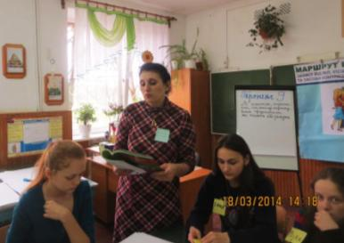
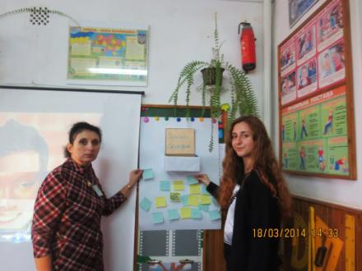
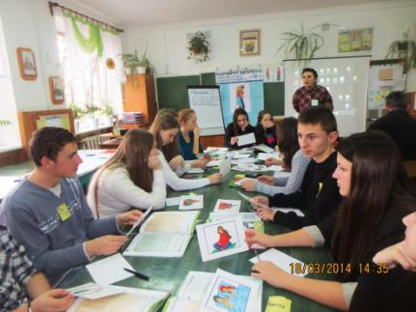
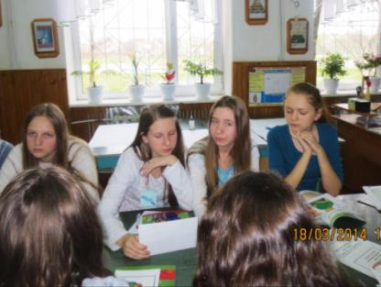
Тренінг – ефективний метод групової роботи

Slide 10
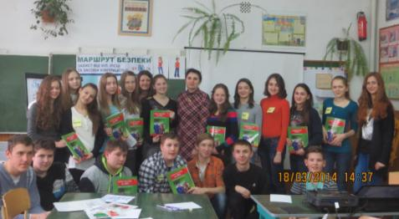
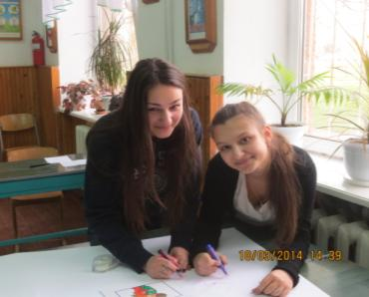
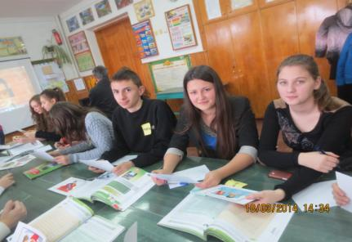
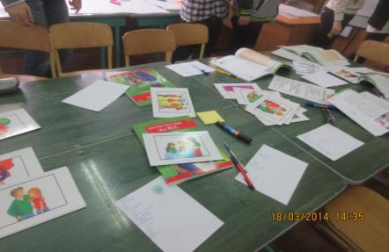
Тренінг – нові підходи, нові знання

Slide 11
Створення сприятливих умов для активної просвітницької роботи щодо здорового способу життя серед дітей і молоді через надання повноважень самим неповнолітнім.
Створення соціально-педагогічних умов, сприятливих для позитивних змін у знаннях, уміннях і навичках. Ставлення учнів до здорового способу життя.
Здійснення організаційно-методичного забезпечення підвищення батьківської майстерності з питань запобігання негативній соціалізації у родині
Очікувані
результати
Розробка та апробація інноваційної моделі превентивного виховання учнів школи;
Посилення тенденції до зниження вживання наркотиків, алкоголю, тютюну, ВІЛ-інфікованості, формуванню у молодого покоління здорового способу життя;
Сприяння розумінню проблем молоді суспільством

Slide 12
Дякуємо за увагу!

